Slide 1


Pesquisa Operacional I
Programação Linear
Profª Dra. Andréa Bonifácio
Email: andreabonifacio@uniriotec.br

Slide 2
Objetivos
Apresentar o modelo matemático linear em Pesquisa Operacional, problemas modelados, e o método de solução mais importante. Conhecer os sistemas mais difundidos em PO que implementam o Simplex.

Slide 3
Ementa
Visão Geral da Abordagem de Modelagem da Pesquisa Operacional: modelagem matemática, teste, implementação. Introdução à Programação Linear: estabelecimento do modelo, aplicações e uso de sistemas. O Método Simplex: utilização e teoria. Dualidade e Análise de Sensibilidade. Simplex Dual. Algoritmo de Pontos Interiores. O Problema de Transporte. O Problema da Designação (“Assignment”).

Slide 4
Bibliografia
Hillier, F.S.; Lieberman, G.J.; Introdução à Pesquisa Operacional, Capítulos 1 a 8. São Paulo: McGraw-Hill, 2006 [Tradução da 8ª Edição Norte-Americana].
Taha, H. A. Pesquisa Operacional, 8ª ed.
Arenales, M, Armento, V., Morabito, R., Yanasse, H. Pesquisa Operacional para cursos de Engenharia; São Paulo, ed. Campus.
Bazaraa, M. S.; Jarvis, J. J.; Sherali, H. D.; Linear Programming and Network Flows, 2nd Edition, Nova York: Wiley, 1990.

Slide 5
Como surgiu a PO?
Na 2ª Guerra Mundial – grupos de cientistas foram chamados para resolver problemas de alocação eficientes de recursos escassos nas operações militares.
1947 – foi implantado o projeto SCOOP (Scientific Computation of Optimal Programs) no Pentágono, para apoiar as decisões de operações da força aérea dos EUA.

Slide 6
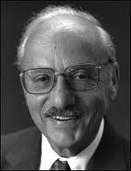
Desenvolvimento da PO no mundo
O projeto SCOOP foi coordenado pelo economista Marshall Wood e pelo matemático George Dantizg (foto ao lado). Durante o projeto Dantizg criou o método simplex para resolver problemas de PL.

Slide 7
Desenvolvimento da PO no mundo
Em 1953 um levantamento com 160 organizações na Grã-Bretanha, 45 responderam que possuíam um departamento de PO, ou pelo menos uma pessoa nessa atividade.
Em 1967 foram identificados 766 grupos de PO, dos quais 553 estavam envolvidos no setor industrial ou em serviços financeiros.
Do ponto de vista educacional, na década de 1960, a PO era estudada apenas em cursos de pós-graduação, mas a partir da década de 70, passou a ser estudada também na graduação.

Slide 8
Desenvolvimento da PO no Brasil
Surgiu no final da década de 50 do século passado, através de trabalhos pioneiros de profissionais de empresa e, principalmente acadêmico.
No meio empresarial o 1º grupo foi formado na Petrobras em 1965.
A CVRD (atual Vale), a Souza Cruz e a Esso formaram também grupos de PO, entre as décadas de 60 e de 70. E a Petrobras realizou em 1966 o “Primeiro Seminário de PO no Brasil”.

Slide 9
Desenvolvimento da PO no Brasil
1969: fundação da Sociedade Brasileira de Pesquisa Operacional (SOBRAPO), responsável pela realização do Simpósio Brasileiro de Pesquisa Operacional (SBPO).
Em 1978 Brasília formou um núcleo regional bastante forte, com a colaboração de pesquisadores da Embrapa e de outros órgãos e empresas governamentais.

Slide 10
Denominações da Pesquisa Operacional
Pesquisa Operacional (Operations Research, nos EUA e Operational Research, na Inglaterra).

Slide 11
Visões da PO:
Hard e Soft
PO hard ou clássica (década de 40 a 60): pressupõe modelos matemáticos capazes de identificar a “solução ótima”, sem a interferência da experiência dos decisores.
PO soft (a partir dos anos 70): pressupõe modelos que incorporam os valores dos decisores no processo decisório, sendo portanto, específicos para cada situação.

Slide 12



Pesquisa Operacional
Programação: Linear, Inteira, Não-linear, Dinâmica
Simulação e Modelos Estocásticos: Monte Carlo, Modelos de fila e Estoque
Previsão: Regressão, séries temporais
Análise de Decisão: Árvores de decisão, Processo analítico hierárquico (AHP), Teoria dos jogos, Multicritério
Análise Envoltória de Dados – DEA
Teoria dos Grafos

Slide 13
Aplicações da PO
Produção
Saúde
Planejamento
Finanças
Segurança
Logística

Slide 14
Aplicações da PO
Organização | Natureza da Aplicação | Ano da Publicação na Revista Interfaces | Economia Anual
Texaco, Inc. | Misturar, de forma otimizada, a produtos da gasolina, componentes disponíveis, visando atender as exigências de qualidade e de comercialização | 1989 | 30 milhões
Delta Airlines | Maximizar o lucro na alocação de aeronaves em mais de 2.500 voos domésticos | 1994 | 100 milhões
China | Selecionar e programar, de forma otimizada, projetos em grande escala para atender as necessidades futuras de energia do país | 1995 | 425 milhões
Proctor and Gamble | Redesenhar o sistema de distribuição e de produção nos EUA para reduzir custos e aumentar a velocidade de chegada no mercado | 1997 | 200 milhões
Samsung Eletronics | Desenvolver métodos de redução de tempos de fabricação e níveis de estoque | 2002 | 200 milhões a mais em receitas

Slide 15
Pesquisa Operacional: Definição
É o uso de métodos matemáticos e algorítmicos para resolver problemas reais, buscando a otimização de recursos.
A Pesquisa Operacional é uma ciência aplicada voltada para a resolução de problemas reais. Tendo como foco a tomada de decisões, aplica conceitos e métodos de várias áreas científicas na concepção, planejamento ou operação de sistemas. (SOBRAPO).

Slide 16
O que é tomada de decisão?
“O processo de análise de várias alternativas disponíveis do curso de ação que a pessoa deve seguir” (Chiavaneto, 1997).
Exemplo: escolha de uma alternativa de localização dentre várias disponíveis; a determinação da melhor composição de uma carteira de ações, decisões de contratação, demissão e estoque, etc.

Slide 17
Visão geral da abordagem de modelagem da PO
Fases de um estudo de PO:
Definição do problema e coleta de dados.
Formulação do modelo matemático.
Encontrando as soluções do problema.
Teste do modelo e aprimoramento.
Preparação para aplicar o modelo.
Implementação.

Slide 18
Definição do problema e coleta de dados – Fase I
Enunciado bem definido (determinação dos objetivos apropriados).
Coleta de dados.
Relatório com recomendações a gerência com várias alternativas.
Gerência (tomador de decisões)
Equipe de PO
Apresenta o problema

Slide 19
Formulação do modelo matemático – Fase II
Variáveis de decisão: decisões quantificáveis a serem obtidas.
Função objetivo: maximizar ou minimizar uma medida de desempenho (ex: custos, lucros).
Restrições: equações ou inequações referentes ao problema.
Parâmetros: constantes nas restrições e na função objetivo.

Slide 20
Obtendo as soluções – Fase III
Busca da solução ótima (métodos exatos) ou melhor solução possível (métodos heurísticos).
Análise de sensibilidade: avalia o impacto de alterações estruturais do modelo.

Slide 21
Teste do modelo – Fase IV
Antes de usar o modelo ele deve ser amplamente testado para identificar e corrigir o maior número possível de falhas, para que o mesmo apresente resultados válidos.

Slide 22
Preparação para aplicação do modelo – Fase V
Após a fase de teste e o desenvolvimento de um modelo aceitável, se o modelo for usado repetidamente, a próxima etapa é instalar um sistema (modelo, procedimento de solução e operacionais para implementação) para aplicação do modelo.

Slide 23
Implementação – Fase VI
A equipe de PO dá a gerência operacional uma cuidadosa explicação sobre o novo sistema a ser adotado e como ele se relaciona com as realidades operacionais.
As duas partes compartilham a responsabilidade pelo desenvolvimento de procedimentos necessários para colocar esse sistema em operação, inclusive treinamento de pessoal envolvido.

Slide 24
Implementação
A equipe de PO monitora a experiência inicial procura identificar quaisquer modificações que possam ser feitas no futuro.
Após o encerramento de um estudo, é conveniente que a equipe de PO documente sua metodologia de forma clara e suficientemente precisa para que o trabalho possa ser reproduzível.

Slide 25
Problema de Programação Linear (PPL)
Um problema de programação linear (PPL) é um problema de otimizar (maximizar ou minimizar) uma função linear na presença de restrições do tipo inequações ou equações do 1º grau.

Slide 26
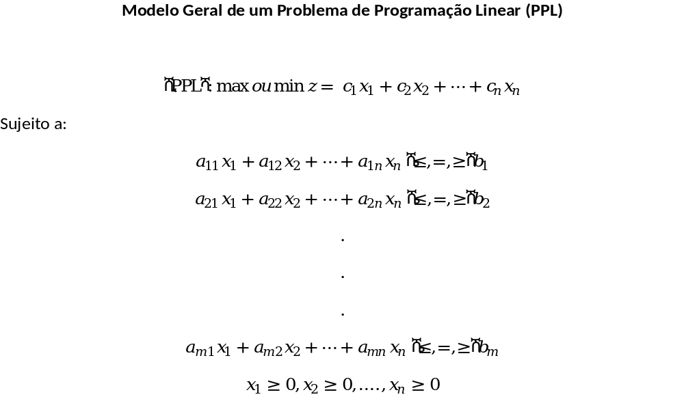

Slide 27
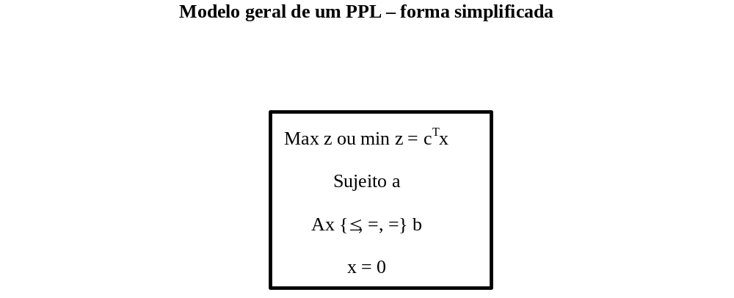

Slide 28
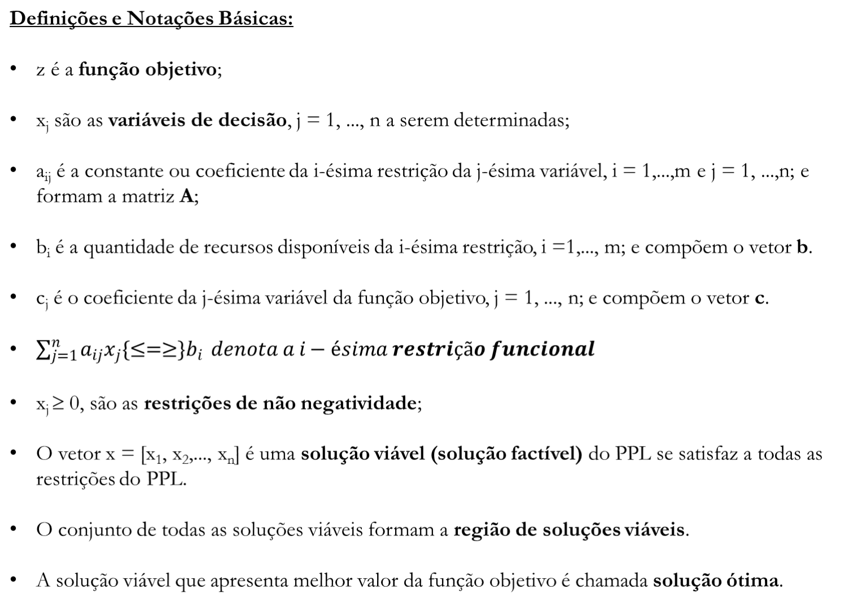

Slide 29
Hipóteses dos PPLs
Proporcionalidade: os níveis de atividade são multiplicados pelos coeficientes na função objetivo e nas restrições: c_{j}x_{j} e a_{ij}x_{j}.
Aditividade: toda função em um PPL é a soma das contribuições individuais das respectivas atividades.
Divisibilidade: as variáveis de decisão podem ser fracionadas.
Certeza: o valor atribuído aos parâmetros a_{ij}, b_{i} e c_{j} de um PPL são constantes conhecidas.

Slide 30
Exemplo de um PPL
Uma empresa produz tintas para interiores e exteriores com base em duas matérias primas, M1 e M2. A tabela apresenta os dados básicos do problema:
 | Toneladas de matéria-prima por tonelada de |  | Disponibilidade máxima diária (t)
 | Tinta para exteriores | Tinta para interiores
Matéria-prima M1 | 6 | 4 | 24
Matéria-prima M2 | 1 | 2 | 6
Lucro por tonelada | 5 | 4

Slide 31
Exemplo de um PPL
Uma pesquisa de mercado indica que a oferta diária de tintas para interiores não pode ultrapassar a de tintas para exteriores por mais de 1 tonelada. Além disso, a demanda máxima diária de tinta para interiores é 2 t. A empresa quer determinar o mix ótimo (o melhor) de produtos tintas para interiores e exteriores que maximize o lucro total diário.

Slide 32
PPL da empresa de tintas
Max z = 5x₁ + 4x₂
Sujeito a
6x₁ + 4x₂ ≤ 24 (restrição da matéria-prima M1)
x₁ + 2x₂ ≤ 6 (restrição da matéria-prima M2)
x₂ - x₁ ≤ 1 (restrição de mercado)
x₂ ≤ 2 (restrição de demanda)
x₁ ≥ 0 e x₂ ≥ 0 (restrições de não negatividade)

Slide 33
Propriedade dos PPLs
Se um PPL tem uma solução ótima então existe um vértice ótimo.

Slide 34
Situações possíveis em um PPL
Uma única solução ótima.
Infinitas soluções ótimas: caso em que a função objetivo é paralela a uma das restrições, e melhora quando se aproxima desta restrição.
PPL inviável: ocorre quando os lugares geométricos definidos pelas restrições caracterizam um conjunto vazio.
PPL ilimitado: ocorre quando a região viável não é fechada e a f.o. melhora em uma direção a região aberta sem jamais atingir uma fronteira da região.

Slide 35
Algoritmos para resolver PPLs
Algoritmo Simplex
Algoritmo de Pontos Interiores
É exponencial
Menos complexo
Menos rápidos em problemas grandes
Fácil de se fazer análise pós-otimização
É polinomial
Mais complexo
Mais rápido em problemas grandes
Difícil de se fazer análise de pós-otimização

Slide 36
Informações
andreabonifacio@uniriotec.br

Slide 37
Links
SOBRAPO – Sociedade Brasileira de Pesquisa Operacional
http://www.sobrapo.org.br/
ALIO - Asociación Latino-Ibero-Americana de Investigación Operativa
http://www.dc.uba.ar/alio
APORS – The Association of Asian-Pacific Operational Research Societies
http://www.ifors.org/national/apors.html
EPIO - Escuela de Perfeccionamiento en Investigación Operativa
www.unicen.edu.ar/epio
EURO - The Assocition of European Operational Research Societies
http://www.ulb.ac.be/euro/euro_welcome.html
NORAM – The Association of North American Operations Research Societies
http://www.ifors.org/national/noram.html
IFORS - International Federation of Operational Research Societies
http://www.ifors.org
INFORMS - Institute for Operation Research and Manegement Sciences
http://www.informs.org
OR - Operational Research Society
http://www.orsoc.uk/home.html

Slide 38
DÚVIDAS?

Slide 39
FIM!

